Slide 1
Урок России «20-летие Конституции Российской Федерации»

Slide 2
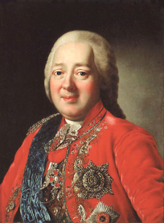
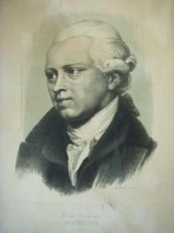
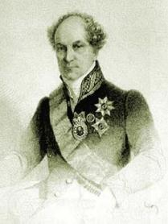
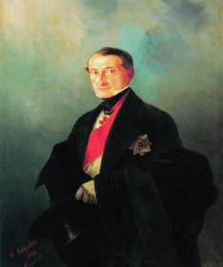
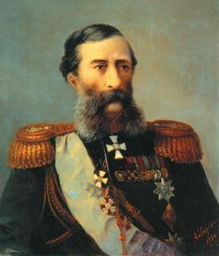
Н.И. Панин
Д.И. Фонвизин
М.М. Сперанский
Н.Н. Новосильцев
М.Т. Лорис-Меликов

Slide 3
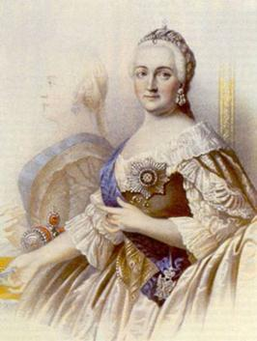
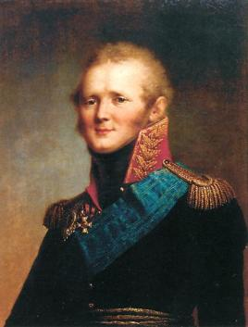
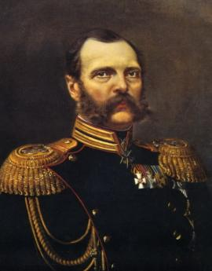
Екатерина II Великая
(1763-1796 гг.)
Александр I Благословенный
(1801-1825 гг.)
Александр II Освободитель (1855-1882 гг.)

Slide 4
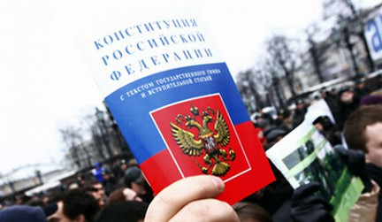
Конституция -
основной закон государства, определяющий его общественное и государственное устройство, порядок и принципы образования представительных органов власти, избирательную систему, основные права и обязанности граждан.

Slide 5
Первая конституция Российской Федерации (РСФСР) 10 июля 1918 года как Конституция (Основной Закон) РСФСР. Конституция 1918 года закрепила диктатуру пролетариата. Лица, жившие на нетрудовые доходы или использовавшие наемный труд, были лишены политических прав.

Slide 6
Принятие Конституции (Основного Закона) РСФСР 1925 года было обусловлено вхождением РСФСР в состав новообразованного Союза ССР и приведением российского законодательства в соответствие союзному (главным образом, Конституции СССР 1924 года).

Slide 7
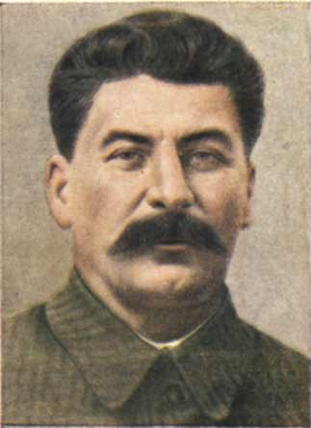
Конституция (Основной Закон) РСФСР 1937 года изменила название страны с Российской Социалистической Федеративной Советской Республики на Российскую Советскую Федеративную Социалистическую Республику.

Slide 8
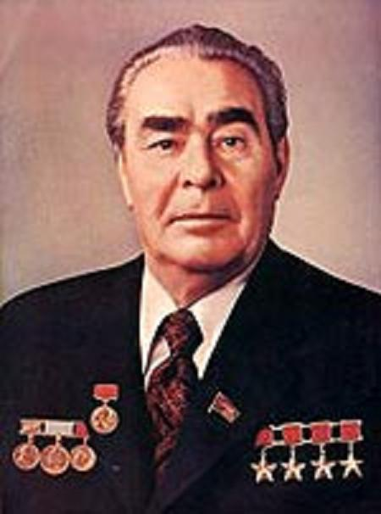
Конституция РСФСР 1978 года — четвёртая конституция Российской Советской Федеративной Социалистической Республики. В отличие от предыдущей Конституции новая Конституция РСФСР стала значительно более объёмной и углубила систематизацию конституционных норм.

Slide 9
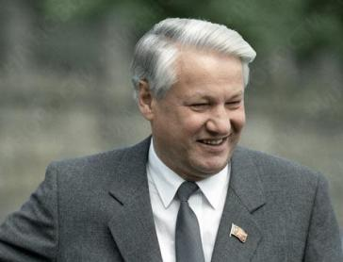
Конституция (Основной Закон) РФ 1993 года была принята всенародным голосованием и стала 5-ой в истории нашей страны. Такой частой смены конституции не знало ни одно государство, за исключением Франции, но там за 200 лет сменилось 5 республик.

Slide 10
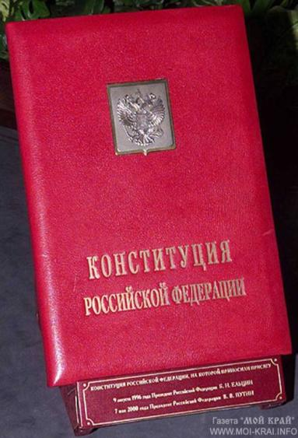
Раздел 1. Глава 1. Статья 1.
Российская Федерация – Россия есть демократическое федеративное правовое государство с республиканской формой правления.
Права граждан (раздел 2).
Равенство перед законом (статья 19)
Право на жизнь (статья 20).
Свобода и личная неприкосновенность (статья 22)
Неприкосновенность частной жизни (статья 23)
Неприкосновенность жилища (статья 25)
Свобода передвижения (статья 27)
Свобода совести (статья 28).

Slide 12
Каждое государство имеет свои символы:
Герб
Флаг
Гимн
Символы – это знаки отличия нашей страны от других стран.

Slide 13
Государственная символика российской федерации

Slide 14
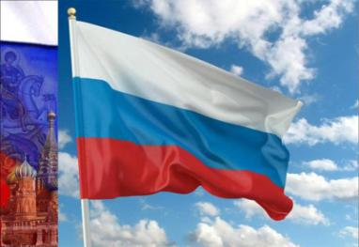
Государственный флаг российской федерации
Слово “флаг” – голландского происхождения и означает “корабельное знамя”.
А слово “знамя” происходит от слов “знаменье, знак”.
Знамя – это знак того, кому оно принадлежит, его символ.
В 1991 г. произошел государственный переворот. К власти в России пришли демократы во главе с Б. Н. Ельциным. 22 августа 1991 г. вновь утверждается Государственным флагом России бело-сине-красный флаг.
Государственный флаг РФ представляет собой прямоугольное полотнище, состоящее из трех горизонтальных равновеликих полос:
верхней – белого,
средней – синего,
нижней – красного цветов.

Slide 15
Белый цвет означает мир, чистоту, надежду, благородство и откровенность.
Синий – цвет безоблачного мирного неба, верности, честности, безупречности и целомудрия.
Красный – цвет крови, жизни, мужества, смелости и любви.

Slide 16
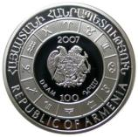
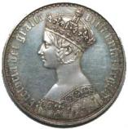
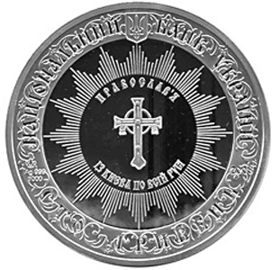
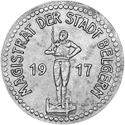
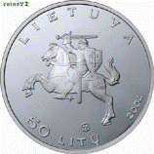
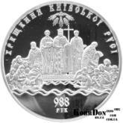
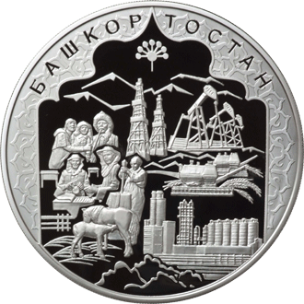
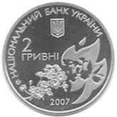
Герб – это отличительный знак государства, города, рода, изображаемый на флагах, монетах, печатях и других официальных документах.

Slide 17
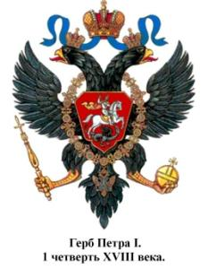
Из истории герба России

Slide 18
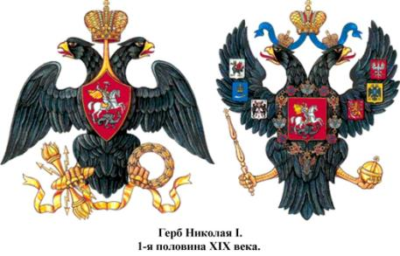
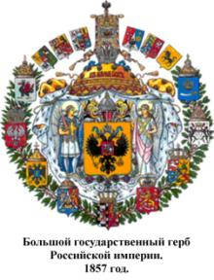
Из истории герба России

Slide 19
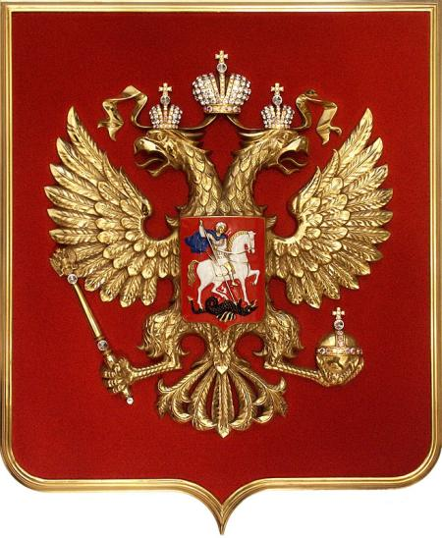
Государственный герб Российской Федерации, 2000 год
Государственный Герб РФ представляет собой изображение золотого двуглавого орла, помещенного на красном геральдическом щите; над орлом – три исторические короны Петра Великого; в лапах орла – скипетр и держава; на груди орла на красном щите – всадник, поражающий копьем дракона.
Восстановление двуглавого орла как Государственного герба России олицетворяет неразрывность и преемственность отечественной истории. Сегодняшний герб России - это новый герб, но его составные части глубоко традиционны; он и отражает разные этапы отечественной истории, и продолжает их новом тысячелетии.

Slide 20
Гимн России — один из главных государственных символов России, наряду с флагом и гербом.
Гимн — торжественная песня, принятая как символ государственного или социального единства.
Хронология гимна России:
Молитва русских (1816-1833)
Боже, Царя храни! (1833-1917)
Рабочая Марсельеза (1917)
Интернационал (1917-1943)
Гимн СССР (1943-1991)
Патриотическая песня (1991-2000)
Гимн России (с 2000)
Государственный Гимн Российской Федерации исполняется во время торжественных церемоний и иных мероприятий, проводимых государственными органами. При публичном исполнении гимна присутствующие выслушивают его стоя, мужчины - без головных уборов.

Slide 21
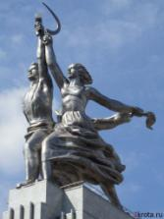
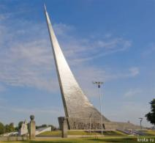
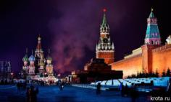
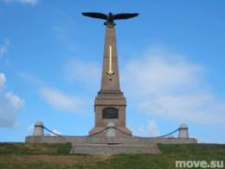
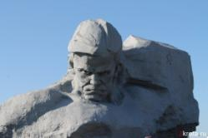
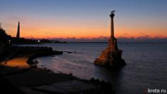
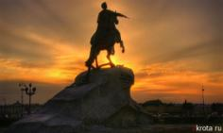
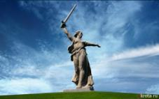
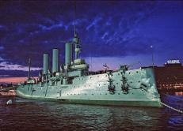
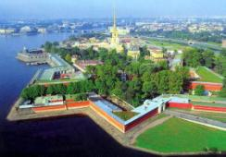
Символы России

Slide 22
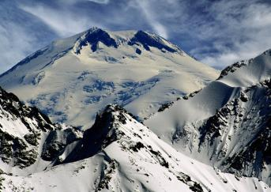
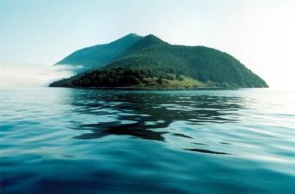
В мире много прекрасных мест, о которых хочется писать и которые очень хочется посетить. Россия богата природными чудесами, пожалуй, как ни одна страна в мире. Многие из них можно по праву считать символами нашей страны.
Природные символы России

Slide 24
Спасибо за внимание

